Slide 1
DEFENSA DE TESIS
“Influencia del cambio de la Matriz Energética
en la Seguridad Nacional del Estado ecuatoriano.
Establecimiento de criterios para optimizar
su protección y defensa”
AUTOR: EDISON ROBERTO LUNA MALDONADO

Slide 2
ESQUEMA
Antecedentes y nuevas conceptualizaciones
Planteamiento de la Hipótesis y Objetivos
Influencia en la Seguridad Nacional
Criterios para optimizar la protección y defensa.
Conclusiones y recomendación
Determinación del cambio de la Matriz Energética

Slide 3
Antecedentes y nuevas conceptualizaciones

Slide 4
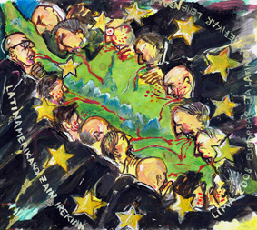
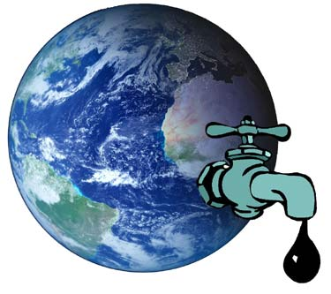
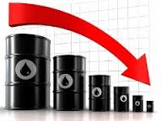
Antecedentes del Estudio
Incremento del consumo energético
Minimizar inseguridad energética
Manejo de riesgos para evitar interrupciones
Aumentar la capacidad de generación
Acceso a fuentes renovables
Modificar la matriz energética y su dependencia de energías importadas
PNUMA 2011
Reducción de recursos energéticos
Crisis energéticas

Slide 5
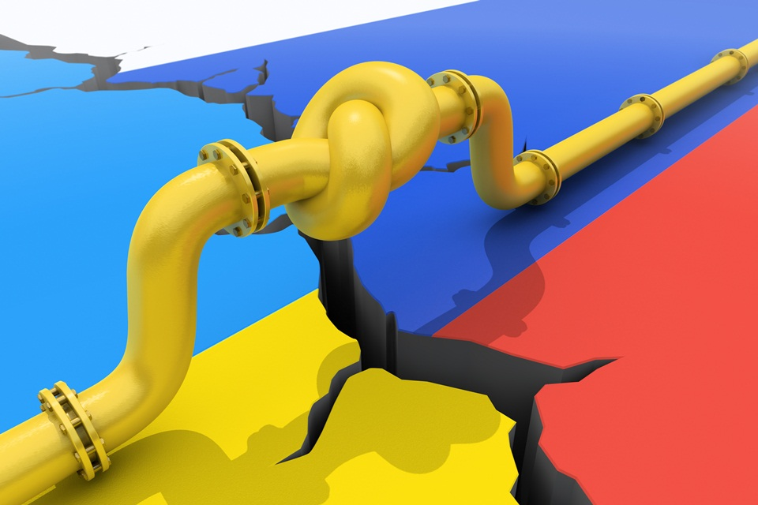
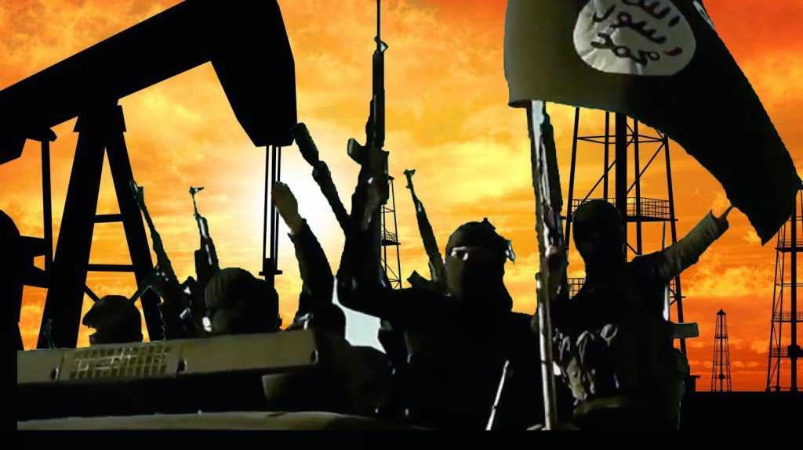
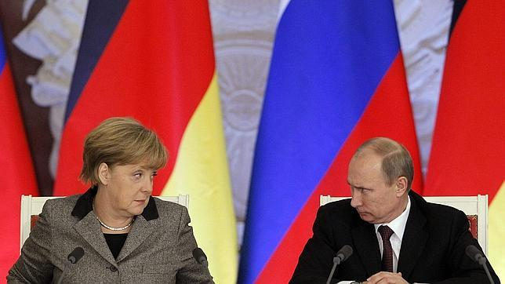
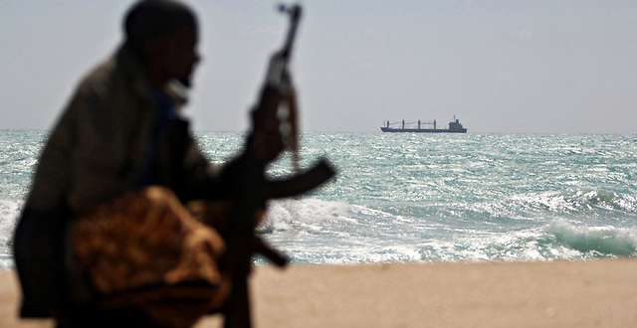
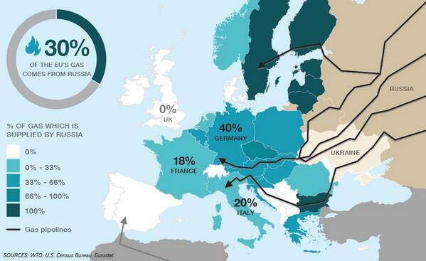
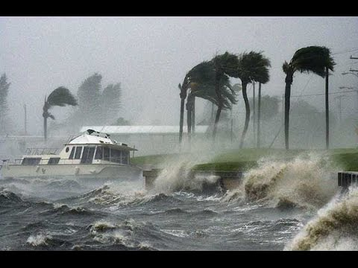
Seguridad Energética UE
Nuevas amenazas
Crisis de Ucrania (Enero 2009)
Seguridad energética
Aseguramiento de la disponibilidad, accesibilidad, asequibilidad y aceptabilidad del flujo energético para el Estado.
European Union Global Strategy 2016
2016
Minimizar inseguridad energética
Diversificación de fuentes diferentes a la Rusa
Interconexión para intercambio de energía
Aumentar la eficiencia energética
Disminuir la dependencia de importaciones
Investigación y desarrollo tecnológico
European Union Global Strategy 2016

Slide 6
Seguridad Energética España
Aumentar la seguridad energética
Diversificar la matriz energética
Producción propia de energía
Impulso a las energías renovables
Interconexión con la UE
Refuerzo de la seguridad de las infraestructuras
Mejora de la eficiencia energética
Seguridad Nacional
La acción del Estado dirigida a proteger la libertad, los derechos y bienestar de los ciudadanos, garantizando la defensa del Estado, sus principios y valores constitucionales.

Slide 7
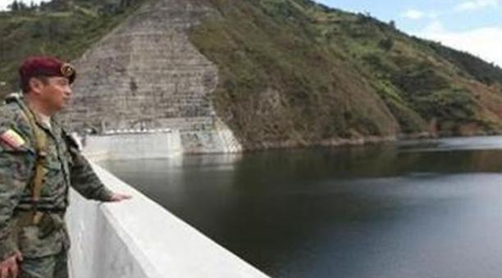
Seguridad Energética regional y local
Seguridad Energética
=
Se mantiene en la protección de
Infraestructura Estratégica

Slide 8
Hipótesis y Objetivos

Slide 9
Hipótesis y Objetivos
Hipótesis
“El cambio en la matriz energética, orientado bajo la nueva concepción de la seguridad energética, tiene una influencia positiva en el fortalecimiento de la seguridad nacional del Estado ecuatoriano”
Objetivos
Determinar el cambio de la matriz energética ecuatoriana entre los años 2000 y 2015, en base a un análisis documental cuantitativo y cualitativo de la composición, evolución y situación actual de la misma, evaluado dentro del marco de las nuevas tendencias mundiales relacionadas con el manejo de la energía.
Establecer la influencia del cambio de la matriz energética en la seguridad nacional ecuatoriana, mediante la aplicación de un análisis estructural basado en la conceptualización de la Estrategia Total del General Beaufre.
Establecer criterios que permitan optimizar la protección y defensa de la matriz energética ecuatoriana enmarcados dentro de la nueva conceptualización de la seguridad energética.

Slide 10
Cambio de la Matriz Energética

Slide 11
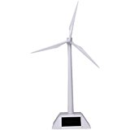
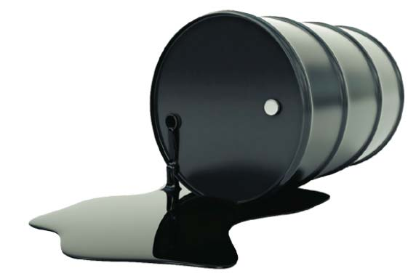
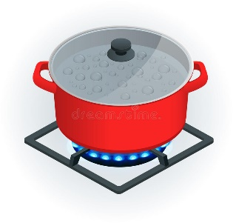
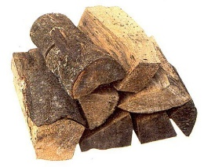
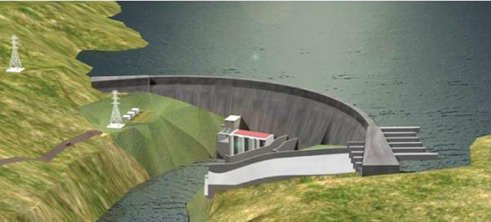
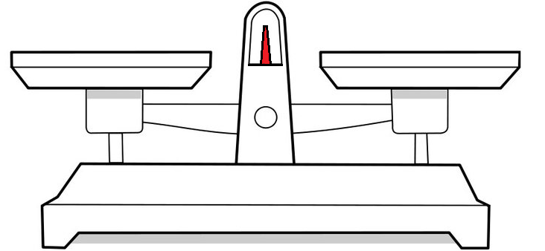
Matriz Energética
“Balance entre la producción nacional de energía primaria y secundaria con la demanda de los sectores consumidores”
OFERTA
(Producción)
DEMANDA
(Consumo)

Slide 12
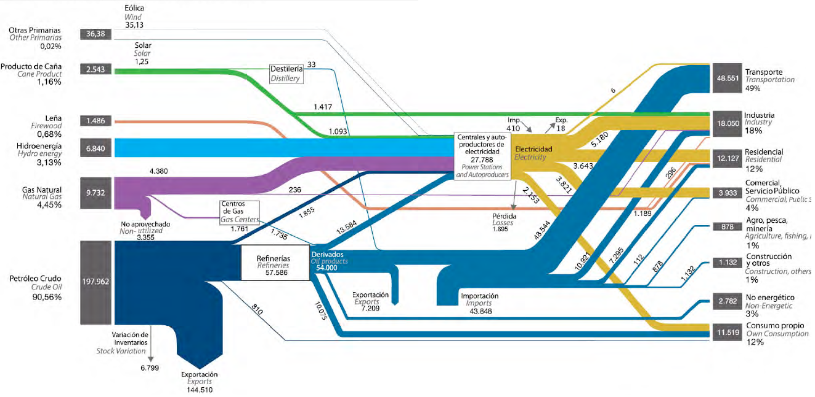
Matriz Energética Ecuatoriana al 2015
Otras Primarias 0,02%
Productos de caña 1,16%
Transporte 49%
Leña 0,68%
Industria 18%
Hidroenergía 3,13%
Residencial 12%
Gas Natural 4,45%
Comercial 4%
Agro, Pesca, Minería 4%
Petróleo Crudo 90,56%
Construcción
1%
No Energético
3%
Consumo Propio
12%
Fuente: Balance Energético Nacional 2016
Oferta Total
Producción 218.599
Importación 44.258
Exportación 151.736
Variación Inventario 6.799
No Aprovechado 3.355
Centros Transformación 16.989
Consumo Propio 11.519
Pérdidas y Ajustes 1.895
Consumo Final 87.451
Demanda Total
=
+
-
+
-
=
+
+
+
=

Slide 13
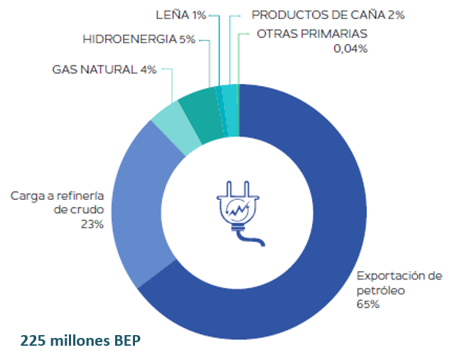
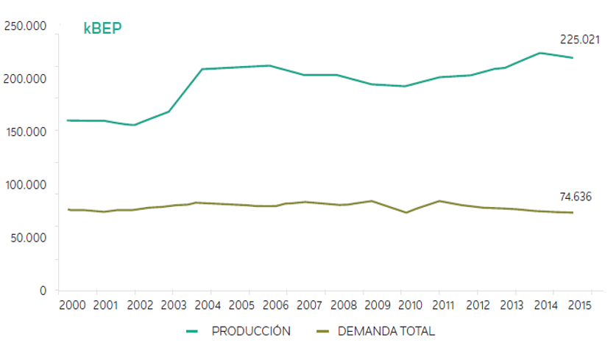
Evolución y situación al 2015
Energía Primaria
2015
Exportación de crudo
Fuente: Balance Energético Nacional 2016

Slide 14
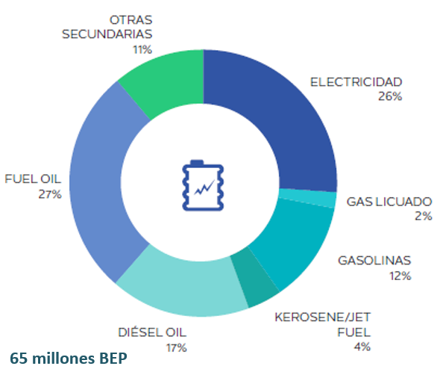
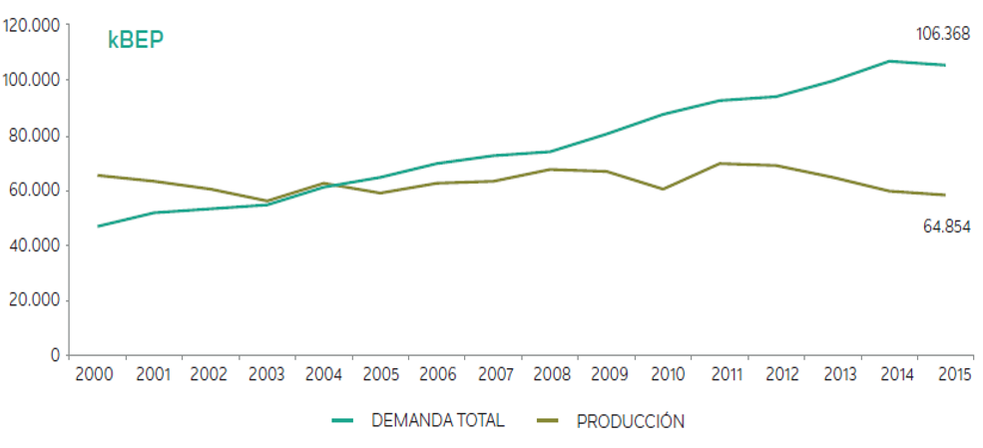
Evolución y situación al 2015
Energía Secundaria
GASOLINA
FUEL OIL
DIÉSEL
JET FUEL
KEROSEN
Déficit (Importación)
2015
Fuente: Balance Energético Nacional 2016

Slide 15
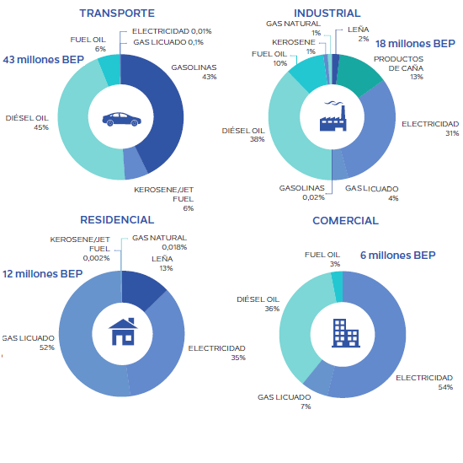
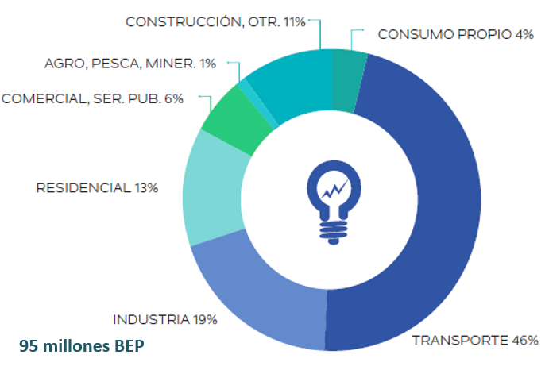
Consumo al 2015
Consumo
2015
Fuente: Balance Energético Nacional 2016

Slide 16
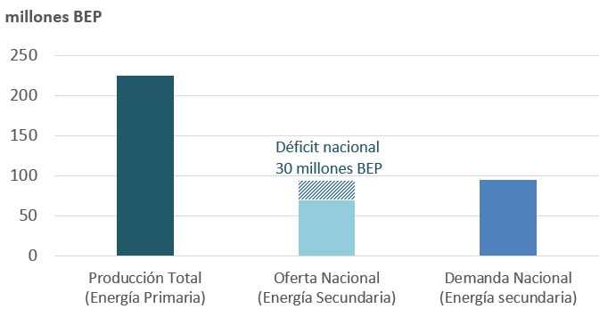
Déficit al 2015
Se mantiene un déficit al 2015
Derivados de Petróleo
Gas Licuado de Petróleo (GLP)
Gas Natural
Generación de Energía Eléctrica
ERNC
225
65
95
Fuente: Elaboración propia.

Slide 17
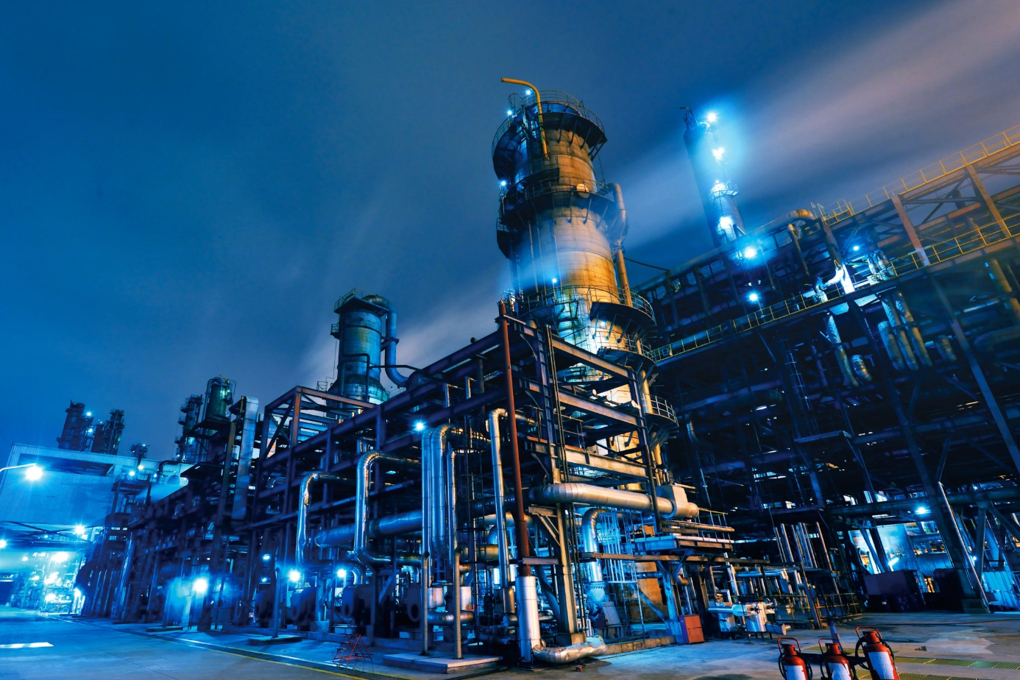
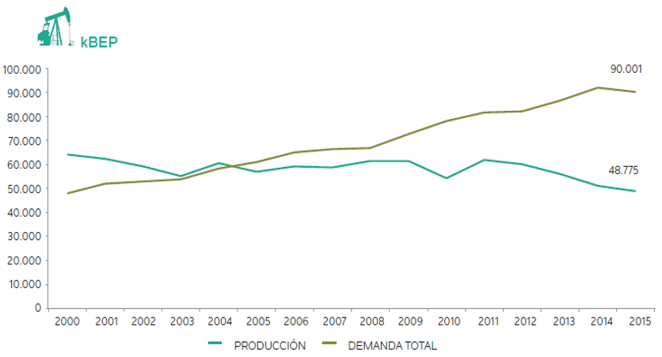
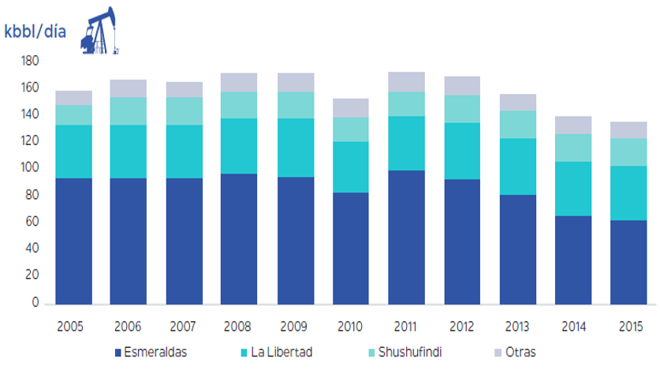
Derivados de Petróleo
Fuente: Balance Energético Nacional 2016
Criterios y estudios técnicos reales:
Demanda futura
Reservas petroleras
Precios futuros
Posible eliminación de subsidios, etc.
Se mantiene
(Desde el punto de vista de la Seguridad Energética)
Aumento en el consumo
Reducida capacidad de Refinación
(Caída en la producción)
Déficit creciente
Capacidad de refinación no es suficiente
No hay sustituto viable
Se mantienen los subsidios
GASOLINA
FUEL OIL
DIÉSEL
JET FUEL
KEROSEN
NAFTAS

Slide 18
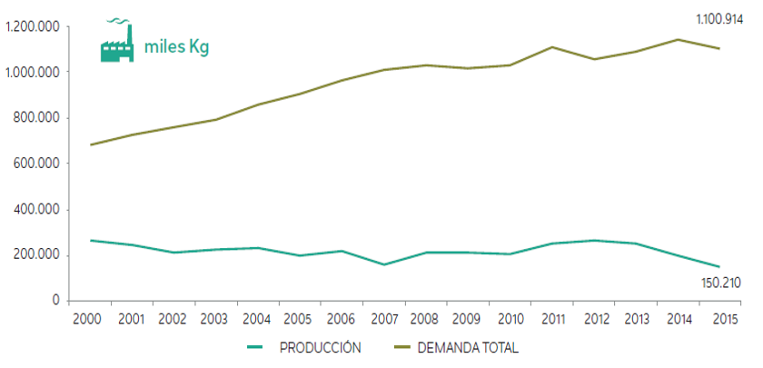
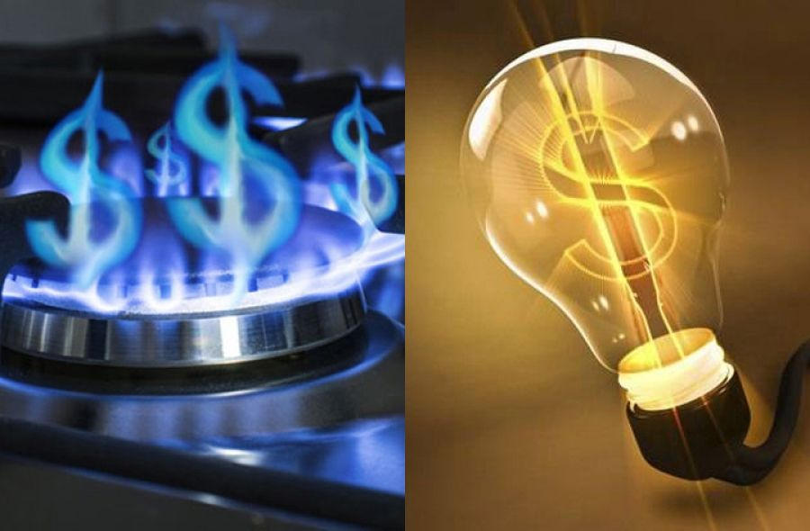
Gas Licuado de Petróleo (GLP)
Se mantiene +
(Sustitución de energía importada)
(Aumento en la eficiencia energética)
Planes para sustitución
Fuente: Balance Energético Nacional 2016
Aumento en el consumo
Déficit creciente
Sustitutos: Gas natural – Industria cerámica Electricidad – Cocción de alimentos
Se mantiene el subsidio: Contrabando y tráfico ilícito (40%)

Slide 19
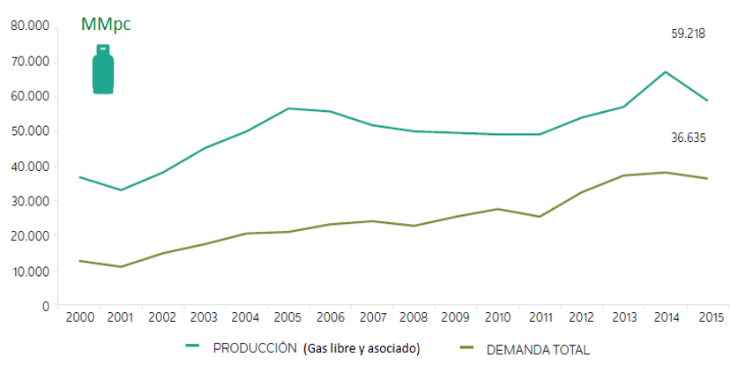
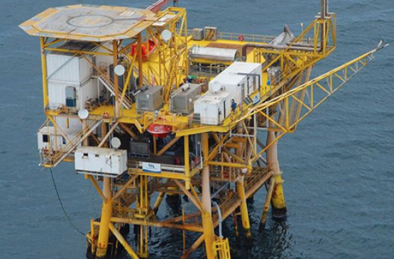
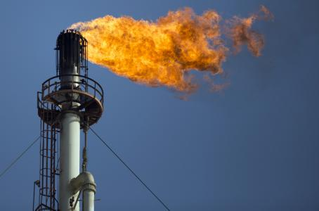
Gas Natural
Cambio Positivo
(Aumento en la eficiencia energética)
Aumento en la producción
Fuente: Balance Energético Nacional 2016
Aumento en el consumo
Reducción de la cantidad desaprovechada (40%)
Crecimiento del consumo para generación eléctrica
Empleado como sustituto: GLP – Industria cerámica GLP – Cocción de alimentos

Slide 20
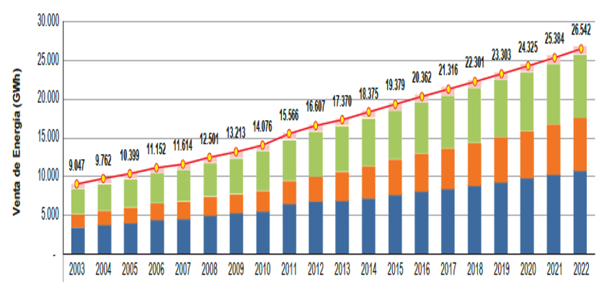
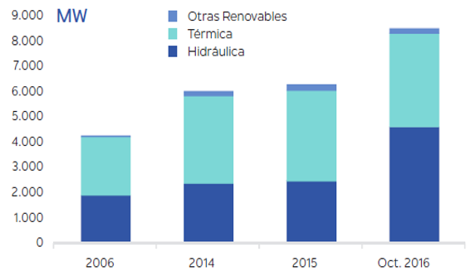
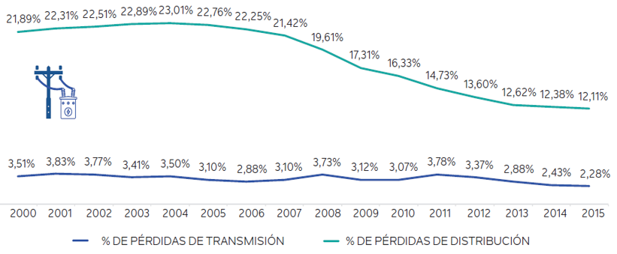
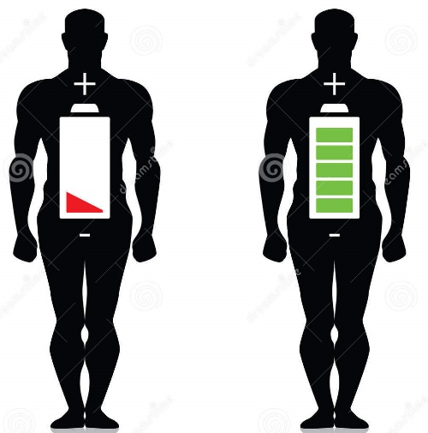
Generación de Energía Eléctrica
Aumento del 5% anual en el consumo
Aumento en la capacidad instalada
56%
42%
Cambio Positivo
(Aumento de la capacidad de generación) (Energía renovable) (Aumento en la eficiencia energética)
Fuente: CONELEC 2013
Fuente: Balance Energético Nacional 2016
Abastecimiento de la demanda futura (25 años)
Reducción de importaciones en el 2015
Exportación de electricidad en el 2016 (400 GWh)
Aumento de la eficiencia energética
933 kWh (2005)
1.436 kWh (2015)
54%
Reducción de pérdidas

Slide 21
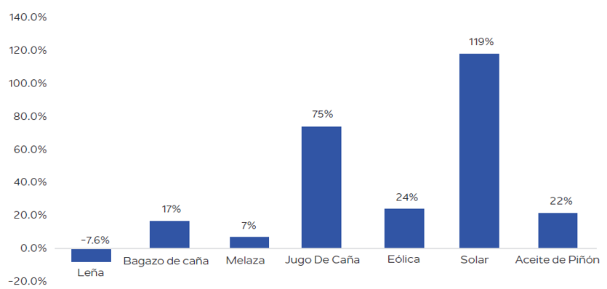
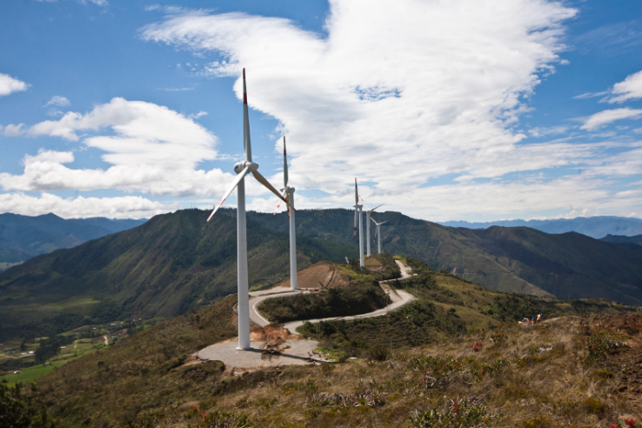
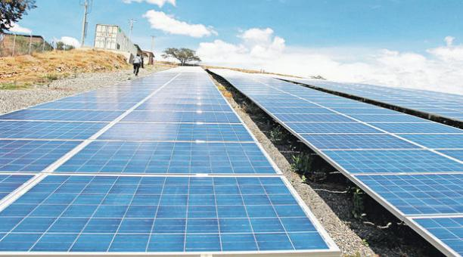
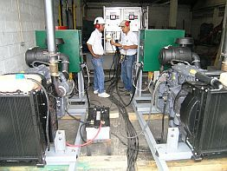
Energías Renovables No Convencionales
Aumento porcentual 2014 - 2015
Villonaco
(16,5 MW)
Cambio Positivo
(Diversificación de fuentes de energía)
(Energías renovables)
Pimampiro
(994 kW)
Fuente: Balance Energético Nacional 2016
Desarrollo sostenido
Representan el 3% de la Oferta
Isla Floreana
(20% aceite de piñon)

Slide 22
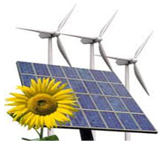
Evaluación del Cambio de la Matriz Energética
Derivados de Petróleo
Se mantiene
GLP
Se mantiene +
Cambio
Positivo
(Seguridad Energética)
P l a n e s d e E f i c i e n c i a E n e r g é t i c a
Gas Natural
NG
Cambio Positivo
Generación Eléctrica
Cambio Positivo
ERNC
Cambio Positivo

Slide 23
Influencia del cambio en la Seguridad Nacional del Estado Ecuatoriano

Slide 24
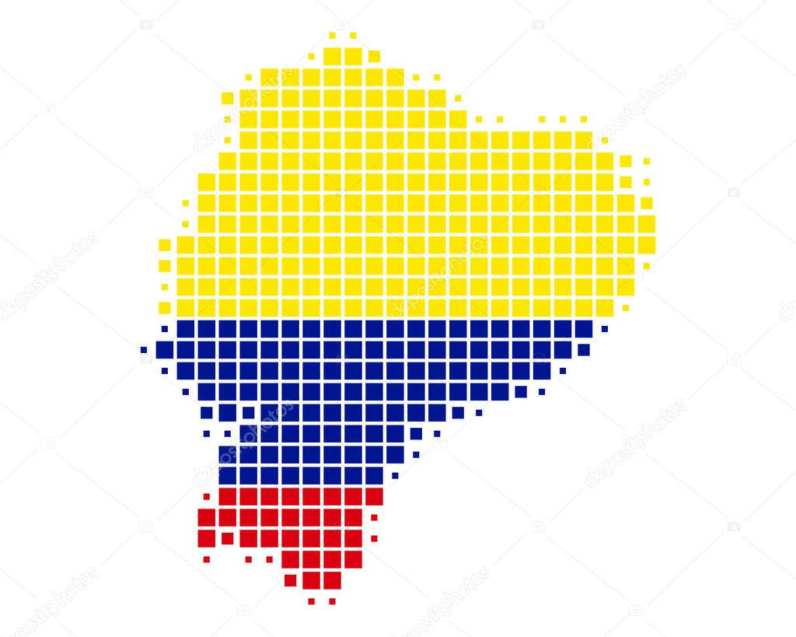
Sistema “Energía – Seguridad”
ÁMBITO
POLÍTICO
Autarquía
Gobierno
Objetivos Nacionales
Soberanía Energética
Política Energética
Desarrollo Nacional
ÁMBITO
ECONÓMICO
Economía Nacional
Economía de la Defensa
Matriz Energética
Eficiencia Energética
Sostenibilidad
Energías Renovables
Combustibles Fósiles
ÁMBITO DIPLOMÁTICO
Diplomacia Económica
Internacionalización
Proyección
ÁMBITO
MILITAR
Seguridad Nacional
Seguridad Energética
Defensa Nacional
Disuasión
Fuerzas Armadas
Matriz Energética
Seguridad Nacional
1902 - 1975
“En la elección de procedimientos, no me he limitado, naturalmente, a los de orden militar, porque todo el mundo sabe que actualmente la guerra ha llegado a ser abiertamente total, es decir, llevada simultáneamente a todos los ámbitos: político, económico, diplomático y militar, (…). Por tanto, no puede existir sino una estrategia total”
(Introducción a la Estrategia, pág. 8)
E S T R A T E G I A T O T A L

Slide 25
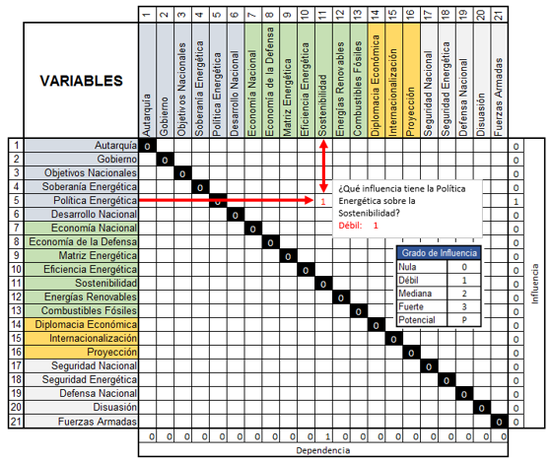
Matriz de Impacto Cruzado
TCRN. DE E.M. Vinueza Luna Álex Vinicio
Magister en Seguridad y Defensa (IAEN)
CPFG-IG Manzano Soria Edisson Xavier
Ingeniero Eléctrico – Especialidad Potencia (ESPOL)
CPFG-(SP) Agusto Agusto Lenin Fidel
Ingeniero Eléctrico – Especialidad Potencia (ESPOL)
Análisis Estructural:
“Herramienta de organización de pensamientos y reflexiones colectivas”
Prof. Michel Godet
Grado de Influencia
Nula | 0
Débil | 1
Mediana | 2
Fuerte | 3
Potencial | P
CPFG-EM Silva Delgado Miguel Fernando
Magíster en Estrategia Militar Marítima (UFA-ESPE)
ING. MEC. Endara Maldonado Christian Fernando
Magíster en Energías Renovables (ESPE)
Ingeniero de Explotación Campo Sacha (PETROAMAZONAS EP)
ING. QUÍM. Rivas Ron Jessica Catalina
MSc. Eng. (Purdue University - Indiana - EEUU)
Supervisora de Operaciones Terminal Gasero Monteverde (EP PETROECUADOR)

Slide 26
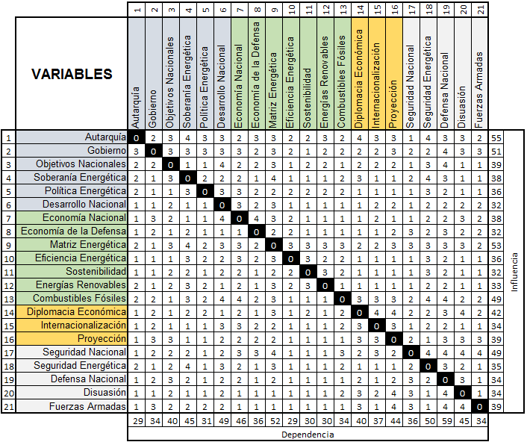
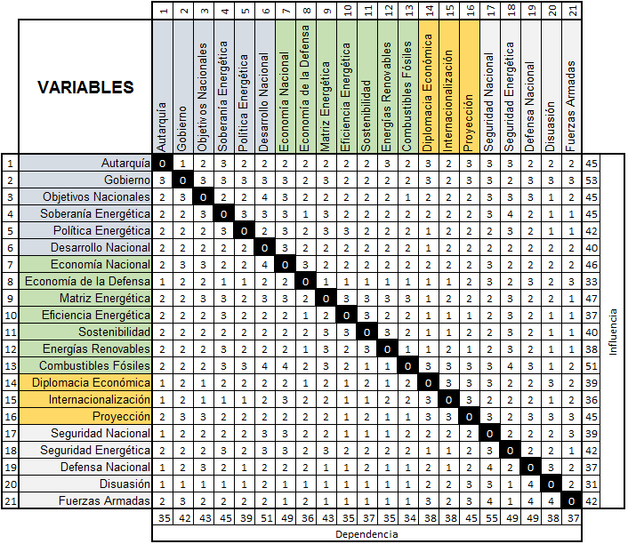
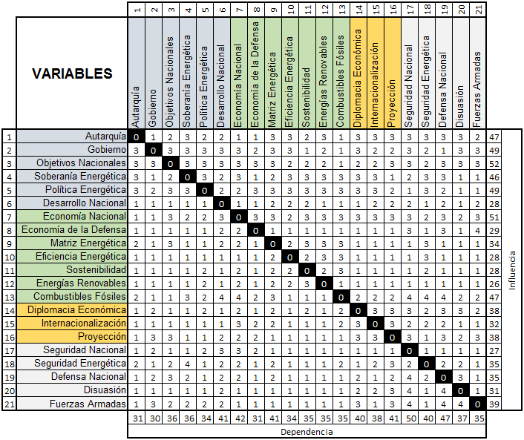
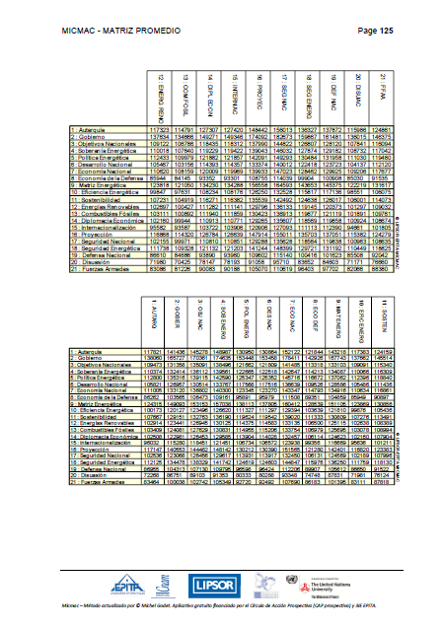
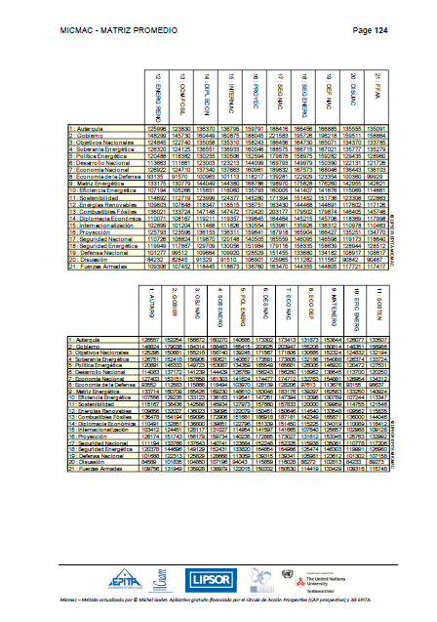
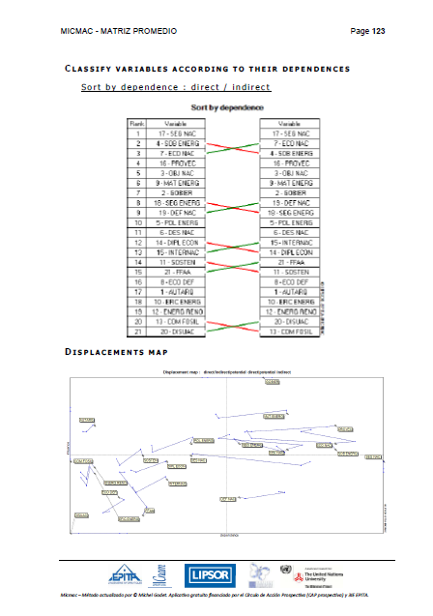
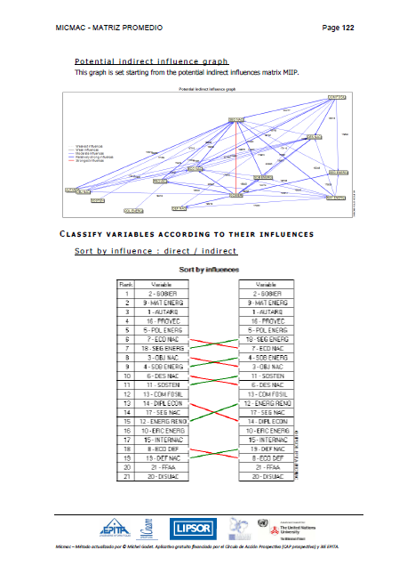
Matriz Promedio
TCRN. DE E.M. VINUEZA LUNA ALEX VINICIO
CPFG-IG MANZANO SORIA EDISSON XAVIER
CPFG-(SP) AGUSTO AGUSTO LENIN FIDEL
Final Micmac report
MATRIZ PROMEDIO
CPFG-EM SILVA DELGADO MIGUEL FERNANDO
ING. ENDARA MALDONADO CHRISTIAN FERNANDO
ING. RIVAS RON JESSICA CATALINA
MICMAC “Matriz de Impactos Cruzados y Multiplicación Aplicada a una Clasificación”

Slide 27
MAPA DE INFLUENCIA/DEPENDENCIA DIRECTA
Variables Clave
Variables de Entorno
Variables Reguladoras
Influencia
Variables Objetivo
Palanca Secundaria
Variable Resultado
Variables Autónomas
Dependencia

Slide 28
GRÁFICO DE INFLUENCIA DIRECTA
Político
SOB ENERG
ECO NAC
Económico
MAT ENERG
SEG NAC
Diplomático
SEG ENERG
Militar
OBJ NAC

Slide 29
GRÁFICO DE INFLUENCIA INDIRECTA
Influencia indirecta relativamente fuerte
(Soberanía Energética – Economía Nacional – Objetivos Nacionales – Seguridad Energética)
Político
SOB ENERG
ECO NAC
Económico
Influencia Indirecta Relativamente Fuerte
MAT ENERG
SEG NAC
Diplomático
Militar
OBJ NAC
SEG ENERG

Slide 30
Criterios para optimizar la protección y defensa

Slide 31
Consideraciones previas y normativa Legal
Estrategia de Defensa
Z.S.E. Zonas de Seguridad del Estado
(Art. 38 LOSEPE)
Planes de Defensa Externa y del Ámbito Interno
Dentro del concepto tradicional de Seguridad Energética
COSEPE
D.E. No. 03 RESERVADO 22-FEB-2017
C R I T E R I O S
Consolidación y convalidación de información estratégica, táctica, técnica, jurídica y geográfica
Criterios específicos de cada Fuerza
EEM Institucionales
Informes Técnicos Militares
Orientación al desarrollo del país
Acuerdos internacionales
Art. 16 LODN
CC.FF.AA.: “calificar los recursos estratégicos que tengan relación con la seguridad nacional”.
Z.S. Zonas de Seguridad
Áreas Reservadas
Áreas Prohibidas
Áreas Restringidas
Cumplir con los objetivos de seguridad
Facilitar el planeamiento en todos los niveles

Slide 32
Criterios para optimizar la protección y defensa
1. Planificación conjunta:
Establecimiento de Z.S.E. en base a criterios específicos de cada Fuerza (aérea y marítima)
Zonas terrestres en que confluyen varias Fuerzas
Planificación conjunta que respete la Estrategia particular (optimizar medios y entrenamiento)
2. Estandarización de procedimientos:
Para designación de objetivos estratégicos para los comandos subordinados. Poder de veto. Directiva 2008/114/CE: 1. Número de víctimas 2. Impacto económico 3. Impacto público

Slide 33
Criterios para optimizar la protección y defensa
3. Gestión de riesgos naturales:
Desastres naturales (amenaza según el PNSI 2014)
Incluir el aporte de la S.G.R. en la elaboración de Planes
La S.G.R. debe supervisar los planes de emergencia de cada Instalación Estratégica
4. Responsabilidad compartida:
Coordinación público – privada (administradores y operadores)
Concatenar Planes de Defensa de FF.AA. con Planes de seguridad de Instalaciones Estratégicas.
Programa Europeo de Protección de Infraestructuras Críticas (PEPIC) – Designación de una Autoridad responsable: Coordinación y comunicación Planificación escalonada Equilibrio y eficiencia Resiliencia del sistema energético

Slide 34
Criterios para optimizar la protección y defensa
5. Protección de información sensible:
Documentación técnica RESERVADA (diseño y construcción)
Entidad gubernamental responsable
6. Inseguridad cibernética:
Ciberataques – amenaza PNSI 2014
No se considera dentro de los Planes de Defensa Militares (no es su función)
Designación de una institución a nivel gobierno
Creación del “Centro de respuesta a Emergencias Informáticas” (Tcrn. EMT. Avc. Víctor Nieto).

Slide 35
Criterios para optimizar la protección y defensa
7. Protección de las líneas de suministro:
ESN España – vulnerabilidad en la línea de suministro (marítimas)
12 a 13 tanqueros arriban y zarpan de SUINBA, EE.UU, Panamá y Holanda
A futuro – protección de las LL.CC.MM. ecuatorianas
8. Diplomacia económica y energética:
Fin precautelar el suministro – mantener buenas relaciones con proveedores
Política Exterior coherente y estable.

Slide 36
Criterios para optimizar la protección y defensa
9. Diversificación de la Matriz Energética:
Diferentes: fuentes, proveedores y rutas de transporte
Reducir la dependencia de un solo proveedor
Panamá 57,59%, EE.UU. 36,16% y Holanda 6,25%.
10. Incremento de Energías Renovables:
Diversificación con ERNC
Impulso y políticas gubernamentales – atraer inversión extranjera – estabilidad política

Slide 37
Criterios para optimizar la protección y defensa
11. Eficiencia Energética y subsidio a los combustibles:
Subsidios generan problemas de seguridad y consumo Crimen organizado – bandas transnacionales – contrabando y tráfico ilícito No permite un consumo energético eficiente Limitante para el desarrollo de energías renovables
Evaluación técnica, focalización – eliminación (única forma de frenar el contrabando)
12. Cooperación internacional:
Interconexión para asegurar el suministro
Libro Verde Europeo – Protección de Infraestructuras Críticas (2005)
IIRSA – Iniciativa para la Integración Regional Suramericana – UNASUR (2000)
Plantea solo integración más no protección – debe implementarse

Slide 38
Conclusiones y Recomendación

Slide 39
Conclusiones
El aumento de la eficiencia energética, el incremento de la participación de energías renovables, el mayor aprovechamiento del gas natural y el aseguramiento futuro del suministro eléctrico, en conjunto con los planes e intenciones de reducir la dependencia de combustibles fósiles importados, permite establecer que el cambio en la Matriz Energética ecuatoriana efectuado entre el 2000 y 2015 es positivo, sin embargo, requiere que se concreten las acciones tendientes a alcanzar la producción endógena de derivados de petróleo para consolidarse a futuro.
La reflexión colectiva de varios expertos, recopilada en el resultado final del análisis estructural realizado al sistema “Energía - Seguridad”, permite aseverar que el cambio en la Matriz Energética del Ecuador, influye positivamente, en forma indirecta y relativamente fuerte sobre la Seguridad Nacional del Estado ecuatoriano, materializando dicha influencia a través de su aporte a la Seguridad Energética, la Soberanía Energética, la Economía Nacional y los Objetivos Nacionales del país.

Slide 40
Conclusiones
La aplicación de la nueva concepción de la Seguridad Energética para el establecimiento de criterios que optimicen la protección y defensa de la Matriz Energética ecuatoriana en todo su conjunto, permitirá coadyuvar al aseguramiento de la disponibilidad, accesibilidad, asequibilidad y aceptabilidad de los recursos energéticos necesarios para el normal desenvolvimiento del Estado ecuatoriano y sus ciudadanos.

Slide 41
Recomendación
Solicitar a los estamentos de planificación correspondientes, la evaluación y determinación del nivel de pertinencia de los criterios planteados para optimizar la protección y defensa de la Matriz Energética ecuatoriana, a fin de que sean considerados dentro de los Planes de Defensa del país.

Slide 42
Gracias por su atención

